Slide 1

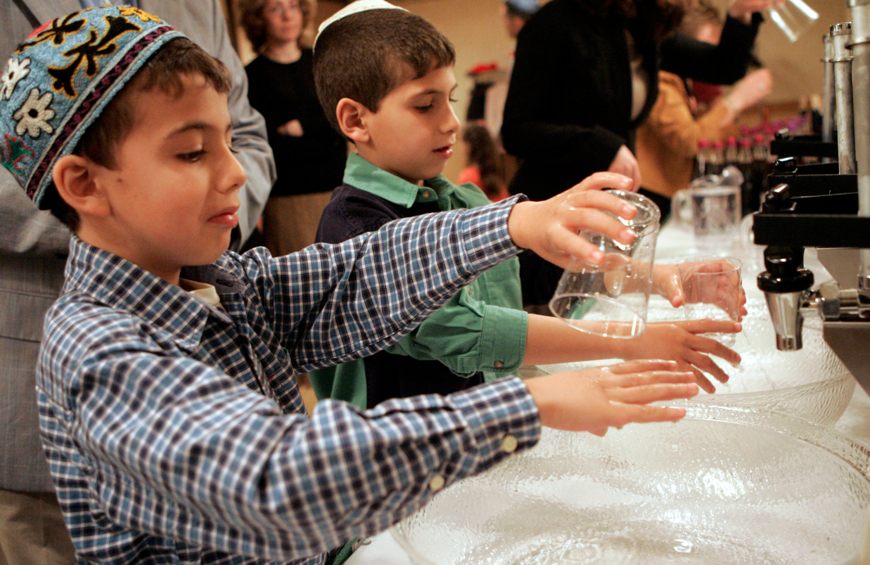
දරුවනට ඔවුන්ගේ අත් සේදීමට උගන්වයි
ආචාර්ය . රික් ග්‍රිෆිත් • සිංගප්පූරු බයිබල් විදුහල BibleStudyDownloads.org

Slide 2
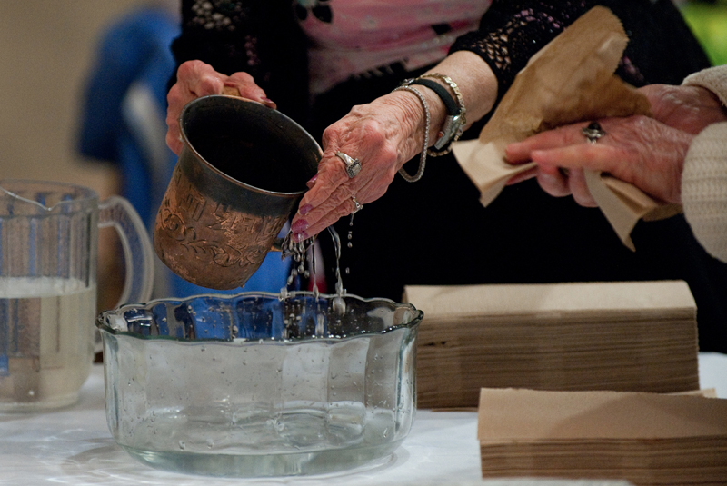
සෙදෙර් නායකයා ඔහුගේ අත් සෝදමින්

Slide 3
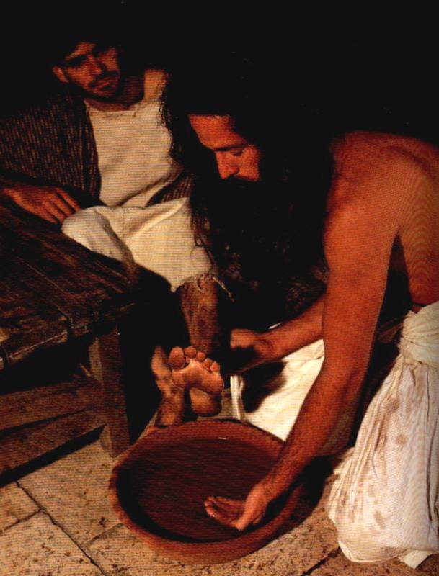
අත් වෙනුවට පාද

Slide 4

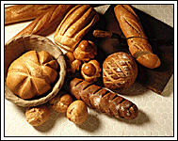
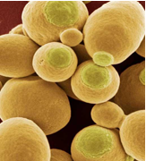
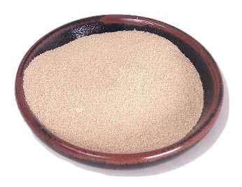
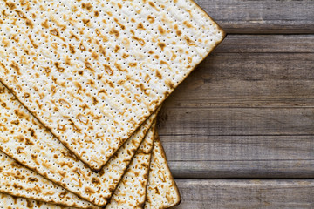
මුහුන් නොදැමූ රොටි මංගල්‍යය
184
Notes:
www.stephenwilliamson.com/ Hobbies/bakin.htm (Yeast bloom)

Slide 5
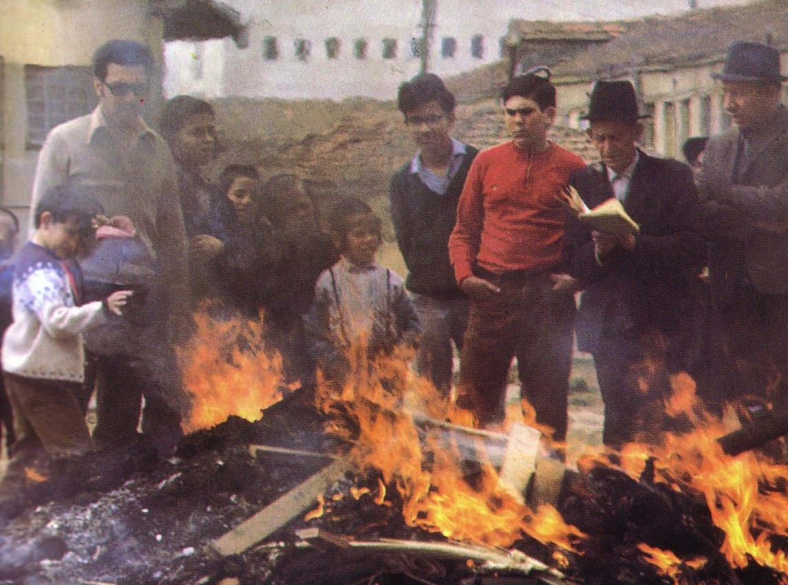
“සියළු මුහුන් දවා දමමු!"

Slide 6
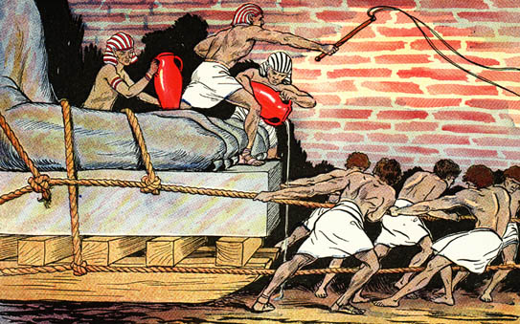
මිසරවරුන් ඉශ්‍රයෙලිතයන්ට කෘරකම් පාමින්

Slide 7
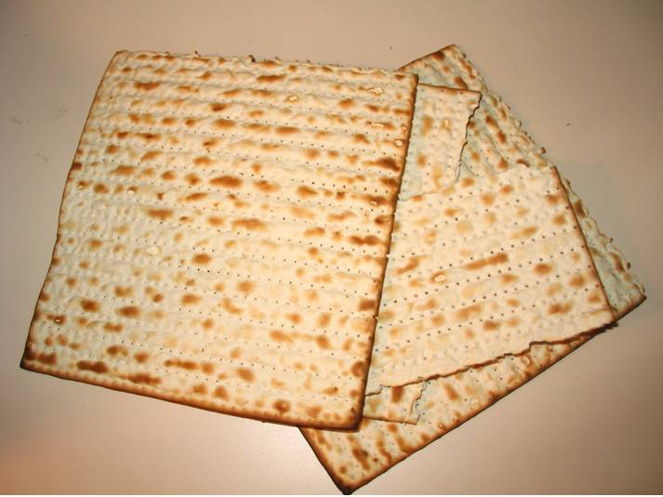
මත්සා තුනක්
ඉරි වැටුණු සහ සිදුරු කළ …

Slide 8
හගාඩා
ප්රශ්ණ හතරක්

Slide 9
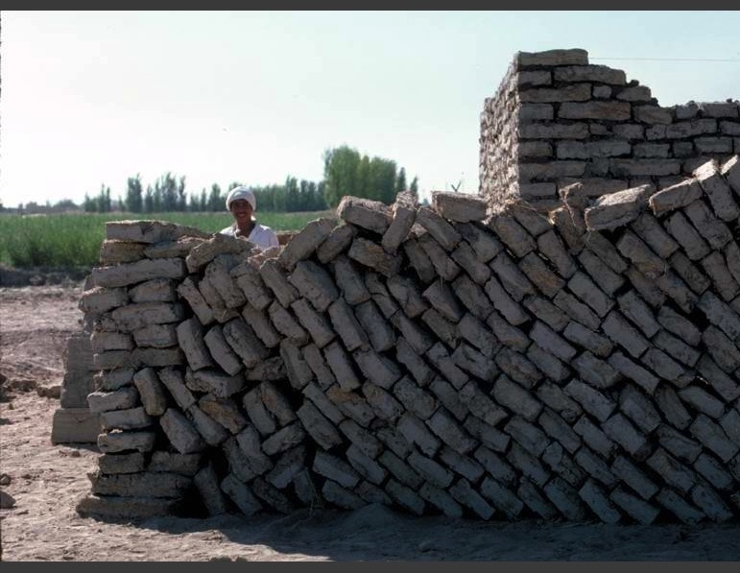
මඩ ගල්

Slide 10
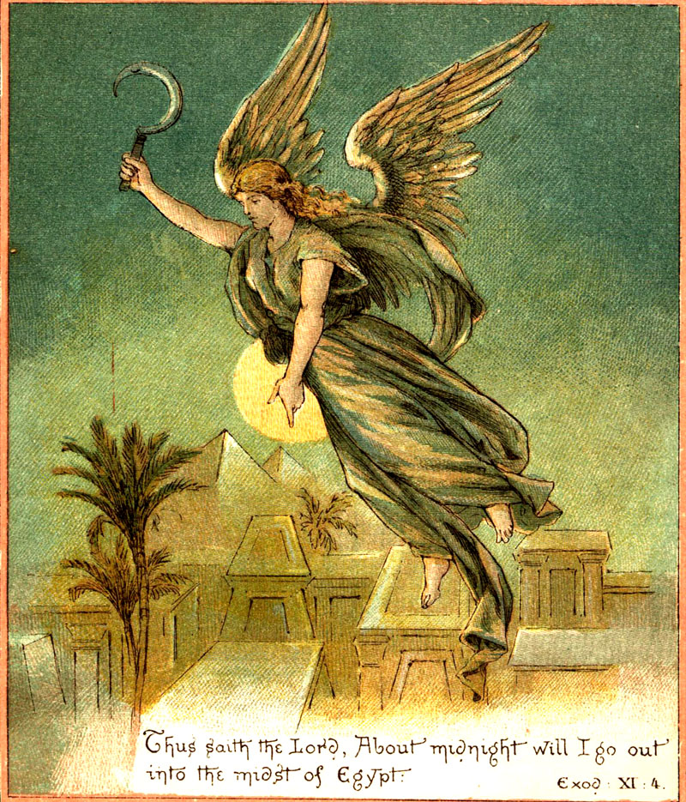
නික්මයාම 12:1-16
මරණයේ දූතයා ලේ තැවරූ දොරවල් ඇති නිවෙස් පසුකර යයි
“සමිඳාණන් වහන්සේගේ පණිවුඩය මේ ය: ‘මධ්‍යම රාත්‍රිය පමණේ දී මම මිසර දේශය මැදින් යන්නෙමි”. (නික්මයාම. 11:4)

Slide 11
මත්සා තුනක්
ඉරි වැටුණු සහ සිදුරු කළ …

Slide 12
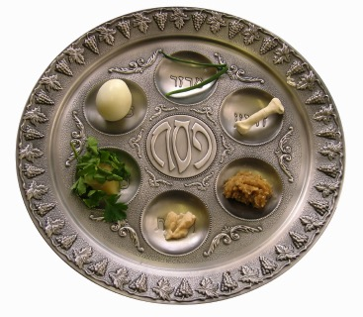
සෙදෙර් පිගාන හා ව්‍යංජන

Slide 13
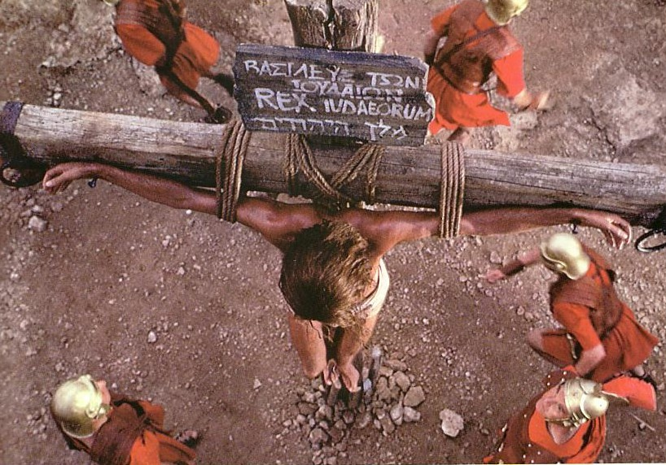
අප පාපයට ගෙවූ මිල යේසුගේ මරණයයි

Slide 14
කුසලාන හතරක් (නික්මයාම. 6:6-7)
145
‘මම වනාහි සමිඳාණන් වහන්සේ ය. මිසර වාසීන් නුඹලා පිට පටවා ඇති බරපතල වැඩවලින් නුඹලා මුදා, මාගේ හස්තය දිගු කොට දරුණු ලෙස ඔවුන්ට දඬුවම් දෙමි’.
පවිත්‍රකිරිම
පීඩාවන්
ඔවුන්ගේ වහල් සේවයෙන් නුඔලාව නිදහස් කරන්නෙමි,

Slide 15
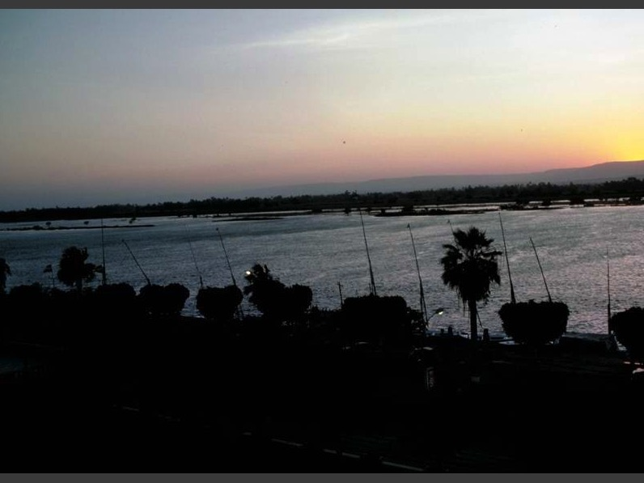
පීඩා 10 ය
ලේ වීම
මැඩියන්
කිනිතුල්ලන්
මැස්සන්
ගවසම්පත
ගඩු
ගල් වර්ෂාව
පලගැටියන්
අන්දකාරය
කුළුදුලන්
නික්මයාම 7-12

Slide 16
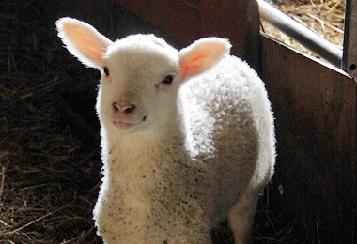

Slide 17
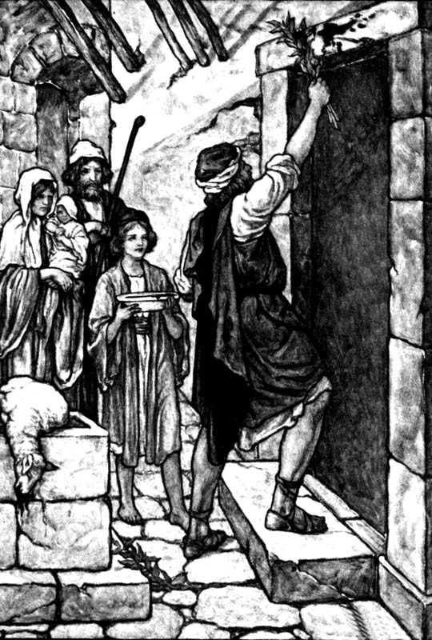
පසුකරයාමේ ආරක්ෂාව
"නුඹලා සිටින ගෙවල් මත තවරා ඇති ලේ නුඹලා ඒවායේ සිටින බවට ලකුණක් වන්නේ ය. මම ලේ දකින විට නුඹලා පසු කර යන්නෙමි. මිසර දේශයට මා පහර දෙන විට, ඒ මාරක දඬුවම නුඹලා වෙත නොපැමිණෙනු ඇත."
නික්මයාම 12:13

Slide 18
ඇදහිල්ලේ සිතුවම
“ මරණයේ දූතයා ඔවුන්ගේ කුලුඳුලන් විනාශ නොකරන පිණිස, ඔවුහු පාස්කුව හා ලේ ඉසීම ද ඇදහිල්ලෙන් පැවැත්වී ය."
හෙබ්‍රෙව් 11:28

Slide 19
බැටළුවාණන් සිතුවම
"පසු දින ජොහන් තෙමේ ජේසුස් වහන්සේ තමා සමීපයට වඩිනු දැක, ''මෙන්න, ලෝකයේ පාපය දුරලන දෙවියන් වහන්සේගේ බැටළු පෝතකයාණෝ !"
යොහාන් 1:29

Slide 20
කුරුසියේ සිතුවම
"අපගේ පාස්කු බැටළුවා වන ක්‍රිස්තුන් වහන්සේ පූජා කර ඇති බව."
1 කොරින්ති 5:7

Slide 21
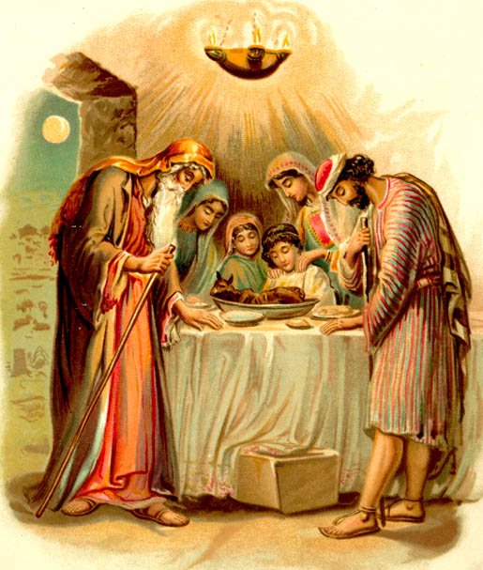
බැටළුවාණන් තුල ඇදහිල්ල

Slide 22

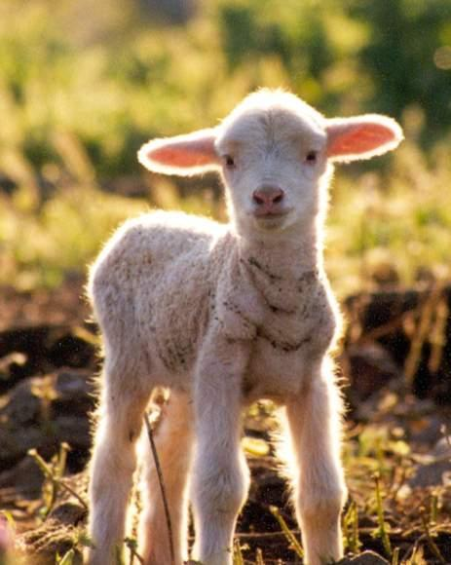
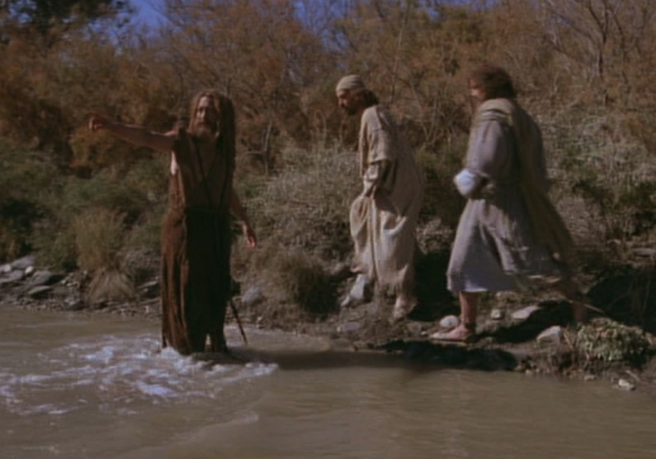
පාස්කු බැටළුවා
"මෙන්න, ලෝකයේ පාපය දුරලන දෙවියන් වහන්සේගේ බැටළු පෝතකයාණෝ! "
(යොහාන් 1:29)

Slide 23
මත්සා තුනක්
ඉරි වැටුණු සහ සිදුරු කළ …

Slide 24
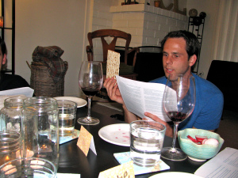
පාස්කුව මෙහෙයවන්නා සහ මත්සා

Slide 25
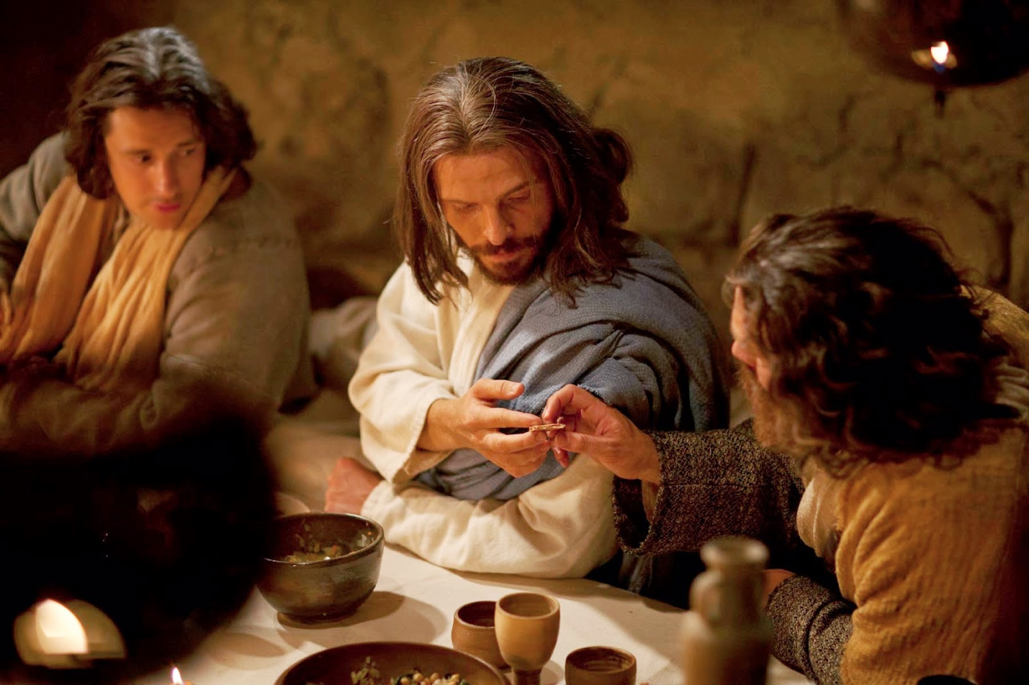
යේසුස් වහන්සේ ජුදාස්ට මත්සා දෙමින්
Striped and pierced…

Slide 26
කුසලාන හතර (නික්මයාම. 6:6-7)
145
‘මම වනාහි සමිඳාණන් වහන්සේ ය.මාගේ සෙනග මෙන් නුඹලාව බාරගෙන, මාගේ හස්තය දිගු කොට දරුණු ලෙස ඔවුන්ට දඬුවම් දෙමි’.
.
පවිත්‍රකිරීම
පීඩාවන්
ඔවුන්ගේ වහල් සේවයෙන් නුඔලාව නිදහස් කරන්නෙමි
මිසර වාසීන් නුඹලා පිට පටවා ඇති බරපතල වැඩවලින් නුඹලා මුදා.
මිදීම

Slide 27


''ඔබ උදෙසා දෙනු ලබන මාගේ ශරීරය; මා සිහි කිරීම පිණිස මෙ‍ය කරන්නැ''යි වදාළ සේක. .
ලූක් 22:19

Slide 28
''මේ කුසලාන ඔබ උදෙසා වගුරුවනු ලබන මාගේ රුධිරයෙන් කළ නව ගිවිසුමය.
කුසලානය (බව්තිස්මය නොවේ) නව ගිවිසුමක සලකුණයි
ලූක් 22:20

Slide 29
රාජධානිය සහ ගිවිසුම් කාල
22 &
337
9g
රාජ්‍යයේ ඉගැන්වීම ...
ආදම් දෙවියන් වහන්සේ සමග පාලනය කරයි (උත්පත්ති 1:26, 28; 2:19)
සාතන් මේ ලෝකයේ දෙවියා ලෙස පාලනය කරයි (උත්පත්ති 3:15;
2 කොරි. 4: 4)
ආබ්රහම් සමඟ ඇති කරගත් ගිවිසුම නම්, ඉශ්රායෙල් හරහා මිනිසාගේ පාලනය "පූජක රාජ්යයක්" ලෙස යලි ස්ථාපිත කිරීමයි (උත්පත්ති 12: 1-3, එළිදරව් 19: 6)
ඊශ්රායෙලයේ පූජක රාජ්යයක් ලෙස ජාතීන්ට සාක්ෂි දැරීම අසමත් වීම නිසාවෙන් විදේශීය පාලනය යටතේ පිටුවහල් කරනු ලැබිය.
ඊස්රායලය මෙසියස්ගේ රාජ්‍යය ප්රතික්ෂේප කරයි (මතෙව් 12: 41-42, 23: 37-39)
යේසුස් වහන්සේ තම රාජ්යය අභිරහස් ලෙස සභා මුහුණුවරකට පත්කරයි ( මතෙව්. 13 )
ක්‍රිස්තුස් විසින් ඊශ්රායෙල් සතුරන්ව සහ ජාතින්ගේ විශ්වාසයන් යටත් කරයි (රෝම 11: 26-27)
ක්රිස්තුස් වහන්සේ සාන්තුවරයන් සමග සියල්ල පාලනය කරයි (එපී 1: 9-10; එළි 20: 1-6, 22: 5 බි)
මිනිසාගේ වැටීම (උත්පත්ති. 3)
නෝවාගේ ගිවිසුම
උත්පත්ති 6:18; 9:8-17
දේශයේ ගිවිසුම
ඉශ්‍රයෙල්
සභාව
මෙසියානු රාජ්‍යය
(ජාතික දැක්ම)
අලුත් මිනිසා (එපී 2:15)
ශශ්‍රය සදාකාලික
උත්පත්ති 15:18 (සස:ද්වි. 30: 1-10) පොරොන්දු:
ඊජිප්තුවේ වාඩි හි සිට යුප්රටීස් ගඟ දක්වා (යෙසායා 27:12)
දේශයේ සදාකාලික භූමි අයිතිය (උත්පත්ති 17: 8) විප්‍රවාස /ප්‍රතිස්ථාපනයෙන් පසුව
මුළු ලොවම දේශය තුලින් ආශීර්වාද කර ඇත (යෙසායා 14: 1-2)
සියවස් 19 ක් පුරා ඉශ්‍ර්යෙල් විනිශ්චයටත් අවතැන් වීමටත් පාත්‍ර වුයේ, මෙසියස් ප්රතික්ෂේප කිරීම නිසාය (ක්රි.ව. 70-AD 1948) නමුත් දැන් අර්ධ වශයෙන් ප්‍රතිස්ථාපනය වී ඇත. (එසකි. 37: 1-7)
සම්පූර්ණ ප්රතිස්ථාපනය (එසක 37: 8-28) යෙරුසලම ලෝකයේ අගනුවර
(යෙසායා 2: 1-5)
නව යෙරුසලම
(එළි. 21-22)
දේශය
දාවිත්ගේ ගිවිසුම
ක්රිස්තුස් වහන්සේ ආත්මික දේව මාලිගයක් වන ඔහුගේ සභාවේ ප්‍රධානියාය (එපී 2: 19-22; 2 කොරි 6:16)
ක්රිස්තුස් ලෝකය පාලනය කරයි(යෙසා. 11)සාන්තුවරයන් සමඟ (එළි. 5:10; 20: 4-6)
පියාගේ රාජ්යය ක්‍රිස්තුස්ට භාර දෙන්නේය (1 කො.15:24)
උත්පත්ති 12:1-3
2 සාමුවෙල් 7: 12-16 සදහටම පොරොන්දු විම:
පුත්රයෝ ("නිවස" කවදාවත් නැති නොවේ)
රාජධානිය (දේශපාලන රාජවංශය)
සිංහාසනය (පරම්පරාවෙන් පාලනය කිරීමට අයිතිය)
දේවමාලිගාව (පුත්‍රයා ගොඩනගයි)
අබ්‍රහම්ගේ ගිවිසුම
බීජය
නව ගිවිසුම
සියලු
දේ අලුත් විය!
(එළි. 21: 5)
ජාතික ප්‍රතිස්ථාපනය සඳහා වූ සියලු අංග 5 සම්පුර්ණවිම (සෙක. 8)
යෙරෙමියා 31: 31-34 පොරොන්දු දෙයි:
සමාව
වාසය කරන ආත්මය
නව හදවත, ස්වභාවය, මනස
ඊශ්රායෙලය සහ යූදා යලි එක් කිරීම
ශුභාරංචිය අවශ්ය නෑ
මෝසෙස්ගේ ව්යවස්ථාව නව ගිවිසුමේ මූලික අංග තුන වෙනුවට (ලූක් 22:20; 2 කොරි 3: 6)
ආශීර්වාදය
මෝසෙස්ගේ ගිවිසුම
ව්යවස්ථාව අහෝසි කර, සම්පූර්ණ කර, ඒ වෙනුවට කුරුසිය යෙදීම (රෝම 7: 1-6, 1 කොරින්ති 9: 19-21, හෙබ්රෙව් 8:13)
සයවන සංස්කරණය
2012 ජූනි 15
තාවකාලික (ගලාති.3:19) සහ කොන්දේසි ඇතිව (ද්විතී.28) පාපය කියාදීම (රෝම 7: 7) සහ ඉශ්රායෙල් සුදානම් කිරීම (ගලාති 3: 23-25)
ශුද්ධ ලියවිල්ල ද්විත්ව රාජ්යයක ගිවිසුමක් අවධාරණය කරයි. ආබ්රහම් සිට ක්රිස්තුස් දක්වා ඊශ්රායෙලය සභාවක් (අඛණ්ඩතාවය) ලෙස පුලුල් කර ඇතත් එය කිසිදා ජාතියක්, ලෙස "නව ඊස්රායලය" (විසන්ධිවිම) වන්නේ නැත. ඊශ්රායෙලය නැවතත් තම ප්‍රීතිය අත්දකින්නේ ක්රිස්තුස් වහන්සේගේ දෙවැනි පැමිණීම කෙරෙහි විශ්වාස කිරීමෙන් පසුවය.
Notes:
Slides 13 and 127 repeated

Slide 30
කුසලාන හතර (නික්ම. 6:6-7)
145
‘මම වනාහි සමිඳාණන් වහන්සේ ය.මාගේ සෙනග මෙන් නුඹලාව බාරගෙන, මාගේ හස්තය දිගු කොට දරුණු ලෙස ඔවුන්ට දඬුවම් දෙමි’.
පවිත්‍රකිරිම
පීඩාවන්
ඔවුන්ගේ වහල් සේවයෙන් නුඔලාව නිදහස් කරන්නෙමි
මිසර වාසීන් නුඹලා පිට පටවා ඇති බරපතල වැඩවලින් නුඹලා මුදා.
⁷තවද, මාගේ ම සෙනඟ මෙන් නුඹලා භාරගෙන, මම නුඹලාගේ දෙවියන් වහන්සේ වන්නෙමි. මිසර වාසීන්ගේ බර වැඩවලින් නුඹලා මුදන, නුඹලාගේ දෙවි සමිඳාණන් වහන්සේ මා බව නුඹලා එවිට දැනගන්නහු ය.
මිදීම
පැසසුම

Slide 31
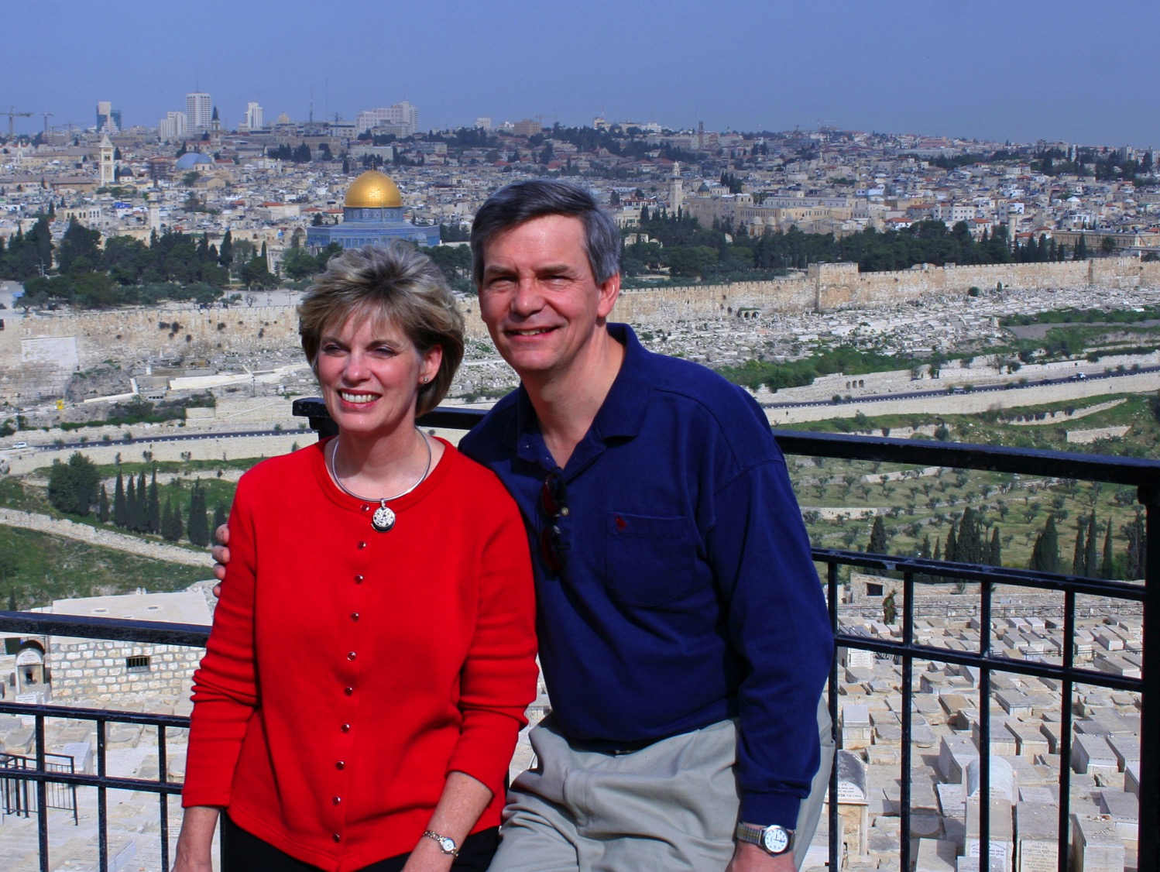
"මේ අවුරුද්දේ අපි මෙතන ඉන්නවා. ඊළඟ අවුරුද්දේ යෙරුසලමේ!"

Slide 32
එලියාගේ පැමිණීම
එලියා හට ඇත්තේ :
අතිරේක ස්ථානය පිහිටුවීම
5 වන කුසලානය
විවෘත දොර

Slide 33

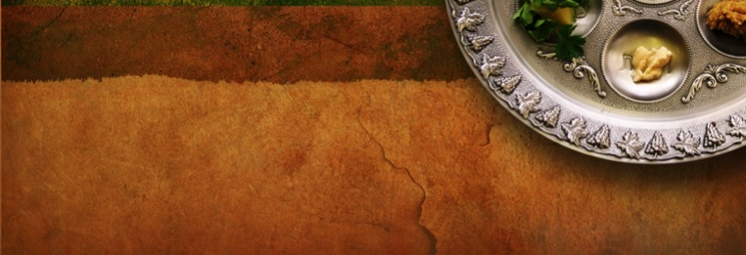
PESACH
පාස්කු භෝජනය
Notes:
Translators, do NOT translate PESACH as this is Hebrew but translate “The Passover Meal”

Slide 34
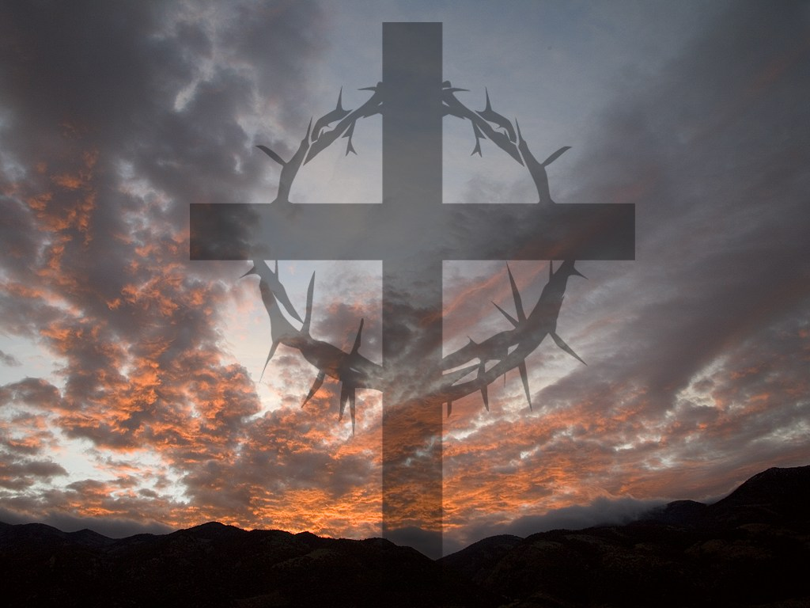
මගේ පාප සෝදලා

Slide 35
O Calvary's Lamb
මගේ පාප සෝදලා
මගේ ශාප දුරලලා
ඒ ලේවලින් මා දෝවලා
මා නිදොස් කලා

Slide 36
O Calvary's Lamb
ඒ ලේ වලින් ...//
ඒ අනගි ලේ වලින්
ඒ ලේ වලින් ...//
යේසුස්ගේ ලේ වලින්

Slide 37
O Calvary's Lamb
කුරුසේ දැරූ ඒ ශාපය
කසෙන් තැලු ඒ දේහය
අයුතුකම් නිසා මගේ
පොඩිවුනා එදා

Slide 38
O Calvary's Lamb
ඒ ලේ වලින් ...//
ඒ අනගි ලේ වලින්
ඒ ලේ වලින් ...//
යේසුස්ගේ ලේ වලින්

Slide 39
කුරුසියේදී දිවිපිදුවා

Slide 40
කුරුසියේදී දිවිපිදුවා
මා ගලවන්නට '''
ලේ දහරා ගලාගියා
මා මුදවන්නට''''
මා ආදරෙයි යේසු ////

Slide 41
දෑත් සිදුරුවුනෙ මා නිසයි
දෙපා සිදුරුවුනෙ මා නිසයි //
මා ගලවා ගත්තා මගෙ යේසු
මා ගලවා ගත්තා
මා මුදවා ගත්තා මගේ යේසු
මා මුදවා ගත්තා

Slide 42
කුරුසියේදී දිවිපිදුවා
මා ගලවන්නට '''
ලේ දහරා ගලාගියා
මා මුදවන්නට''''
මා ආදරෙයි යේසු ////

Slide 43
සිරස සිදුරුවුනෙ මා නිසයි
ඇලය සිදුරුවුනෙ මා නිසයි //
මා ගලවා ගත්තා මගෙ යේසු
මා ගලවා ගත්තා
මා මුදවා ගත්තා මගේ යේසු
මා මුදවා ගත්තා

Slide 44
කුරුසියේදී දිවිපිදුවා
මා ගලවන්නට '''
ලේ දහරා ගලාගියා
මා මුදවන්නට''''
මා ආදරෙයි යේසු ////

Slide 45
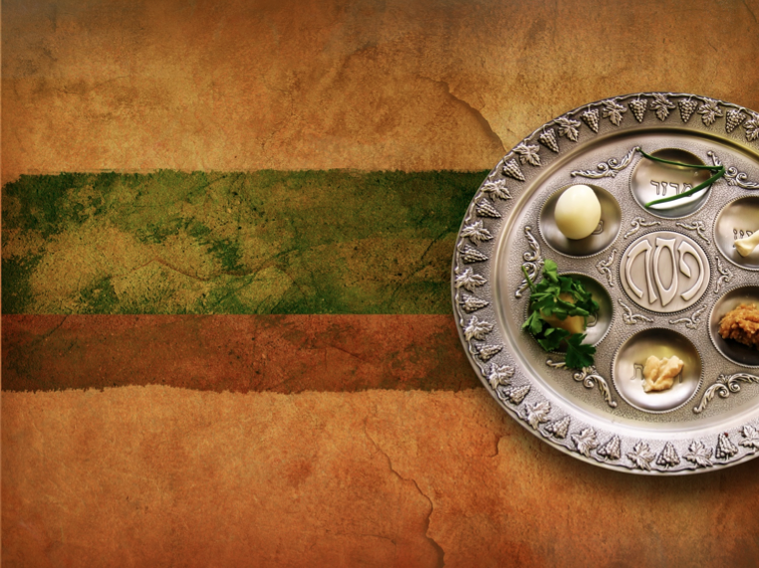
Passover Title Slide (no Scripture)
පාස්කු බෝජනය

Slide 46
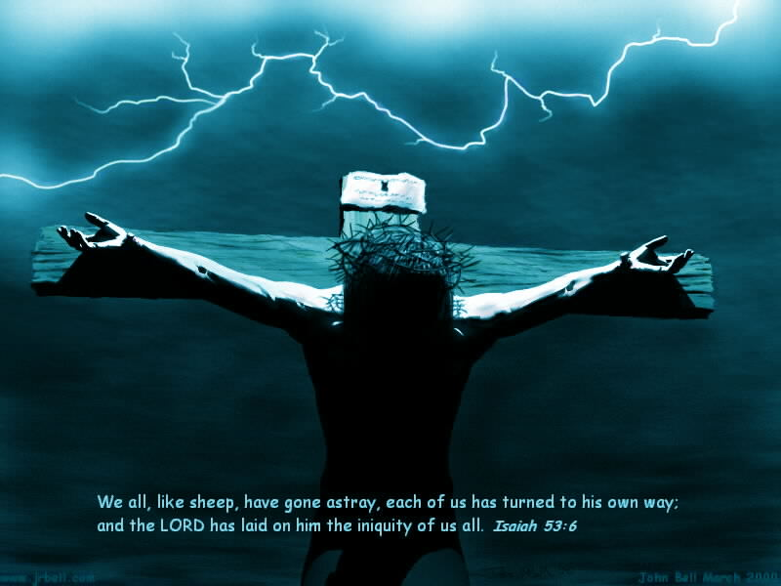
“නුඹලා උදෙසා වන මාගේ ශරීරය…"
අපි සියල්ලෝ ම බැටළුවන් මෙන් මුළා වී තම තමා සිතූ මඟට හැරී ගියෙමු.
සමිඳාණෝ අප සියල්ලන්ගේ පව් එතුමන් පිට තැබූ සේක. (යෙසායා 53:6)

Slide 47
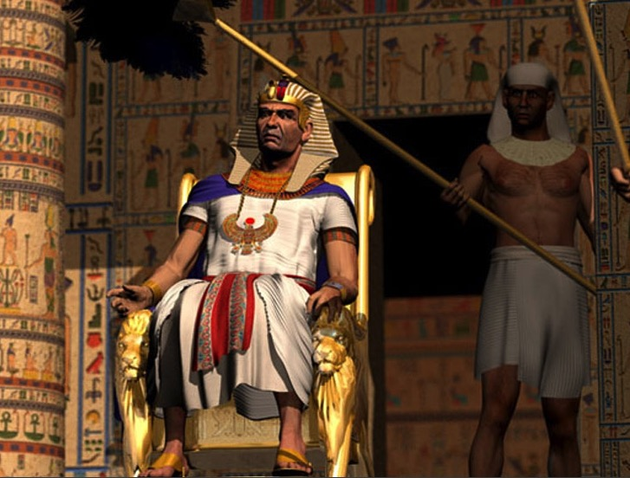
"අද්විතීය" බලය

Slide 48
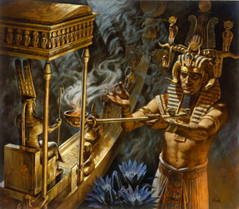
බලය තිබෙන්නේ කාටද? පාරාවෝටද යාවේ දෙවිදුන්ටද?

Slide 49
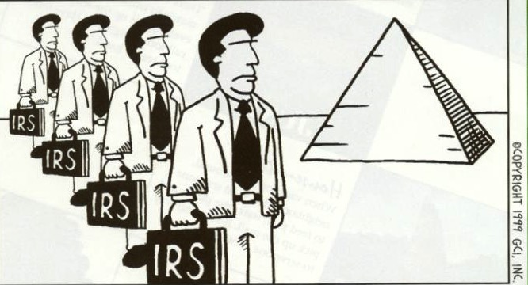

IRS Plague
මිසරවරුන්ගේ කැමැත්තට අනුව එකොළොස් වන පීඩාවක් අවශ්‍ය වූයේ නැත.

Slide 50
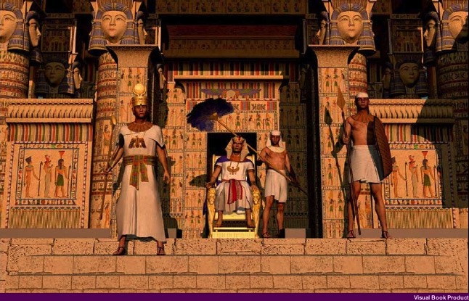
පීඩාවල අර්ථය
“ එදින රාත්‍රියේ මම මිසර දේශය මැදින් ගොස්, එහි මිනිසුන්ගේ හා මෘගයන්ගේ කුලුඳුලන්ට පහර දෙමි.
තවද, මිසරයේ දෙවිදේවතාවුන් සියල්ලන්ට දඬුවම් පමුණුවමි. මම සමිඳාණන් වහන්සේ ය.”
නික්මයාම 12:12

Slide 51
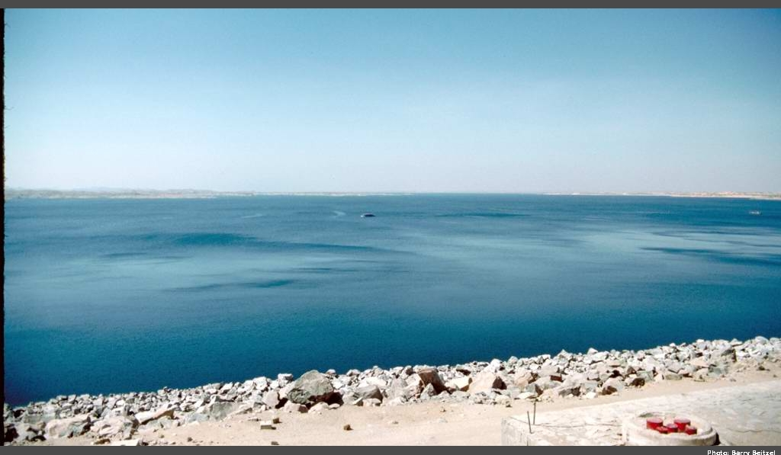
නික්මයාමේ වැදගත්කම සිහිපත් කිරීම
" ඉශ්රායෙල් ජනතාව පළමු වන මාසයේ පසළොස් වන දින, පාස්කු දිනට පසු දින, මිසර වැසියන් බල බලා සිටිය දී මහා උදාර ලීලාවෙන් රාමෙසෙස් නම් නුවරින් පිටත් වූ හ. එකල මිසර වාසීහු සමිඳාණන් වහන්සේ මැරූ ඔවුන්ගේ කුලුඳුලන් වළලමින් සිටියහ. මෙලෙස උන් වහන්සේ ඔවුන්ගේ දෙවි දේවතාවන්ට ද දඬුවම් කළ සේක. "
ගණන් 33:3-4

Slide 52
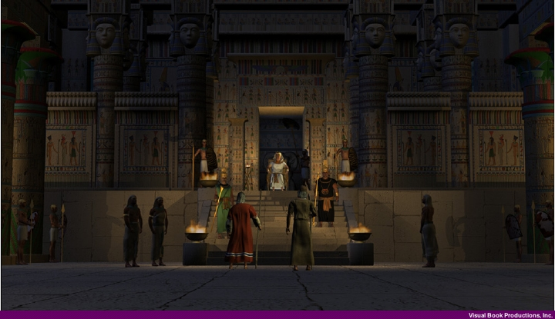
නික්මයාමේ වැදගත්කම සිහිපත් කිරීම
"මන්ද, සමිඳාණන් වහන්සේ ඔවුන්ගේ දෙවිවරුන් විනිශ්චය කෙළේ ය''යි කීවේ ය.
ගණන් 33:4

Slide 53
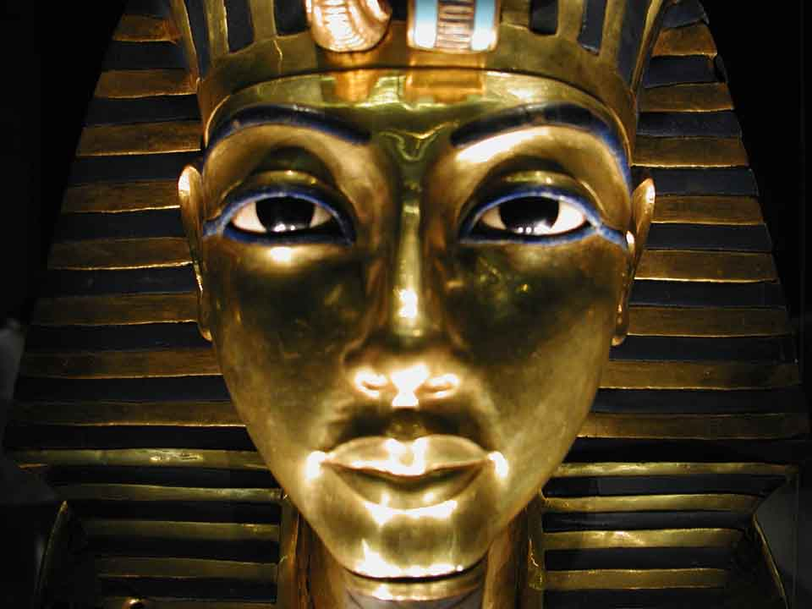
පීඩාවන් සහ ඊජිප්තුවේ දෙවිවරු
ජෝන් එච් වෝල්ටන්, කාලානුක්රමික හා පසුබිම් තොරතුරු ප.ගිවි. 2 වන සංස්කරණය,85
106
පීඩාව
යොමුව
පීඩා හමුවේ අසරණ වූ මිසර දෙවිවරු
නයිල් නදිය ලේ බවට පත්වීම
නික්ම.
7:14-25
ක්නුම්: නයිල් නදී ආරක්ෂක
හාපි: නයිල් නදී ආත්මය
ඔසිරිස්: ජිවතුන්ගේ දෙවියන්
ගෙම්බන්
නික්ම.
8:1-1.5
හෙක්ට්: මැඩියෙක් සේ වූ ; උත්ථානයේ දෙවි
කිනිතුල්ලන්
නික්ම.
8:16-19
මැස්සන්
නික්ම.
8:20-32
ගව වසංගතය
නික්ම. 9:1-7
හාතර්: මව් දෙවගන; ගව හැඩරුව
අපිස්: ප්තා දෙවිගේ ගවයා ;සස්ශ්‍රිකත්වයේ සංකේතය
ම්නෙවිස්: හෙලිඔපොලිස්ගේ ශුද්ධ ගවයා

Slide 54
පීඩාවන් සහ ඊජිප්තුවේ දෙවිවරු
ජෝන් එච් වෝල්ටන්, කාලානුක්රමික හා පසුබිම් තොරතුරු ප.ගිවි. 2 වන සංස්කරණය,85
106
පීඩාව
යොමුව
පීඩා හමුවේ අසරණ වූ මිසර දෙවිවරු
ගඩු
නික්ම. 9:5-12
ඉම්හොතෙප්: ඔසු සදහා වූ දෙවි
ගල් වර්ෂාව
නික්ම.
9:13-35
නූට්: අහස් දෙවගන
ඉසිස්: ජීවනයේ දෙවගන
සෙත්: වගාව සුරකින්නා
පළගැටියන්
නික්ම. l0:1-20
ඉසිස්: ජීවනයේ දෙවගන
සෙත්: වගාව සුරකින්නා
අන්දකාරය
නික්ම.
10:21-29
රෙහෙ, අතෙන්, අතුම්, හොරස්: සියල්ල කෙරෙහිවූ හිරු දෙවිවරු
කුළුදුලන් මරණය
නික්ම.
11:1-12:36
ඵරාවෝගේ දේවත්වය: ඔසිරිස්, ජීවනය දෙන්නා

Slide 55
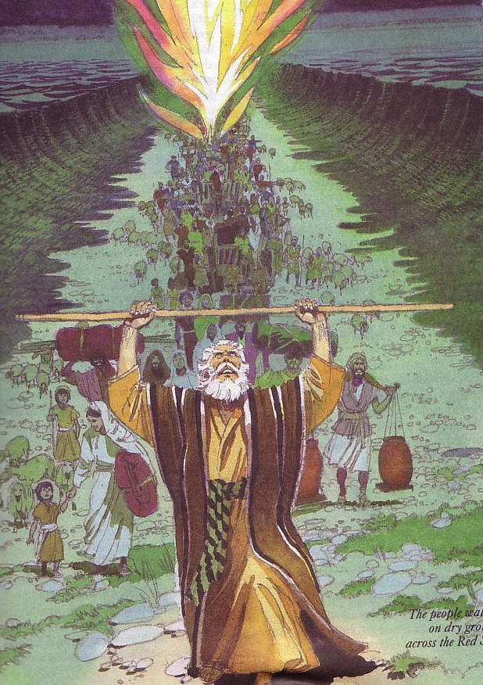
නික්මයාම එතරම් වැදගත් ඇයි?
මිසර දෙවිවරුන්ට වඩා දෙවියන් වහන්සේ බලවත්ය (12:29, 37)!
දෙවියන් වහන්සේ සිය පොරොන්දුව සම්පූර්ණ කළ සේක (12: 40-41;? සස. උත්පත්ති 15:15) පාස්කු බැටළුවා සංකල්පය (12: 3-5, 27, 43, 46; යොහන් 1:29; 19:36; 1 කොරි. 5: 7-8)

Slide 56
පාස්කු බැටළුවා
"මෙන්න, ලෝකයේ පාපය දුරලන දෙවියන් වහන්සේගේ බැටළු පෝතකයාණෝ! "
(යොහාන් 1:29)

Slide 57
පසුකරයාමේ ආරක්ෂාව
"නුඹලා සිටින ගෙවල් මත තවරා ඇති ලේ නුඹලා ඒවායේ සිටින බවට ලකුණක් වන්නේ ය. මම ලේ දකින විට නුඹලා පසු කර යන්නෙමි. මිසර දේශයට මා පහර දෙන විට, ඒ මාරක දඬුවම නුඹලා වෙත නොපැමිණෙනු ඇත."
නික්මයාම 12:13

Slide 58
ඇදහිල්ලේ සිතුවම
“ මරණයේ දූතයා ඔවුන්ගේ කුලුඳුලන් විනාශ නොකරන පිණිස, ඔහු පාස්කුව හා ලේ ඉසීම ද ඇදහිල්ලෙන් පැවැත්වී ය."
හෙබ්‍රෙව් 11:28

Slide 59
බැටළුවාණන් සිතුවම
"පසු දින ජොහන් තෙමේ ජේසුස් වහන්සේ තමා සමීපයට වඩිනු දැක, ''මෙන්න, ලෝකයේ පාපය දුරලන දෙවියන් වහන්සේගේ බැටළු පෝතකයාණෝ!"
යොහාන් 1:29

Slide 60
කුරුසියේ සිතුවම
" අපගේ පාස්කු බැටළුවා වන ක්‍රිස්තුන් වහන්සේ පූජා කර ඇති බව."
1 කොරින්ති 5:7

Slide 61
බැටළුවාණන් තුල ඇදහිල්ල

Slide 62
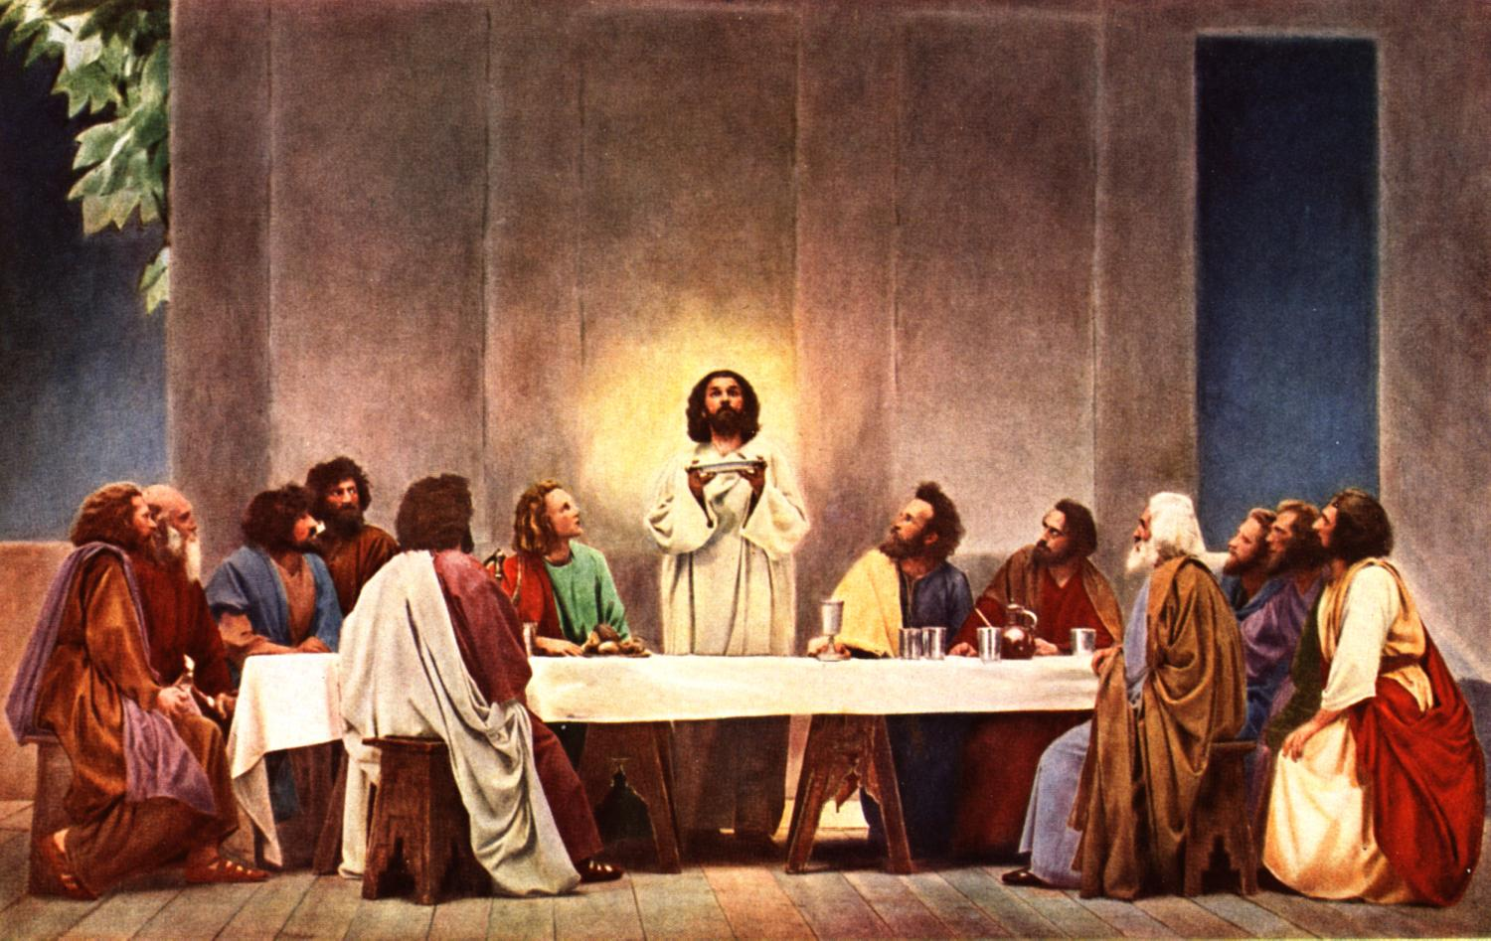
“මේ මාගේ ශරීරයයි…"

Slide 63
නික්මයාම 12:1-16
මරණයේ දූතයා ලේ තැවරූ දොරවල් ඇති නිවෙස් පසුකර යයි
“සමිඳාණන් වහන්සේගේ පණිවුඩය මේ ය: ‘මධ්‍යම රාත්‍රිය පමණේ දී මම මිසර දේශය මැදින් යන්නෙමි”. (නික්මයාම. 11:4)

Slide 64
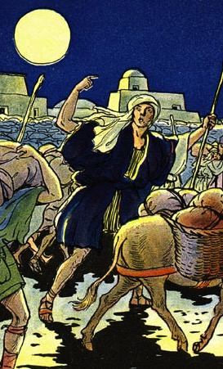
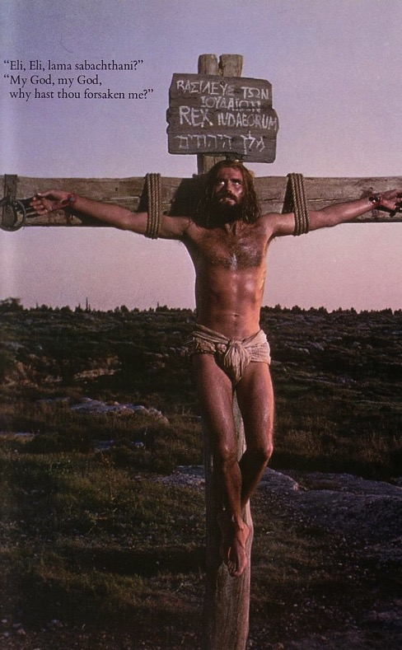
පොදු ලක්ෂ්‍ය
ගිවිසුමට අනුව නික්මයාම යනු කුමක්ද...
නව ගිවිසුමට අනුව ක්‍රිස්තුස්ගේ කුරුසිය අදාල වන්නේ
ගැලවීම!

Slide 65
නික්මයාම එතරම් වැදගත් ඇයි?
ජාතියක ආරම්භය (6:6-8)
නව දින දර්ශනය (12:2)

Slide 66
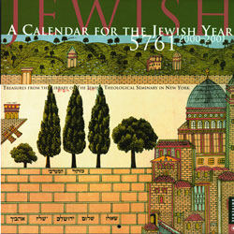

යුදෙව් දින දර්ශන
136
සිවිල්
පුජනීය
අංකමය

Slide 67
හෙබ්‍රෙව් දින දර්ශන
නික්මයාම රාත්‍රිය:
ඉශ්රායෙල්වරුන් ඊජිප්තු දේශයේ සිටිය දී, සමිඳාණන් වහන්සේ මෝසෙස්ට හා ආරොන්ට පහත දැක්වෙන උපදෙස් දුන්නේ ය: මෙතැන් පටන් මේ මාසය නුඹලාට පළමුවන මාසය වේ වා''යි වදාළ සේක. (නික්මයාම 12: 1-2)
136
1 නිසාන්
2 ඉයාර්
3 සිවාන්
4 ටම්මුස්
5 ආව්
6 එලුල්
7 තිශ්රි
8 කෙශ්වාන්
9 කිස්ලෙව්
10 තෙවෙත්
11 ශේවාත්
12 අදාර්
මාර්තු-අප්‍රේල්
පූජනීය දින දර්ශනය ආරම්භ වේ
සිවිල් දින දර්ශනය ආරම්භ වේ
සැප්-ඔක්

Slide 68
නික්මයාම එතරම් වැදගත් ඇයි?
ජාතියක ආරම්භය (6:6-8)
නව දින දර්ශනය (12:2)
නව ජීවිතයක් ලැබීමට ඇදහිල්ලේ ප්‍රතිචාරය

Slide 69

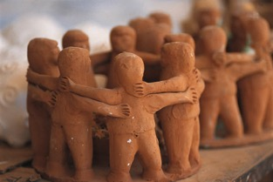
සැකිල්ල
98
ජාතියක් බවට පත් කිරීම ආරම්භ විය
පරිච්චේද 1—18
පරිච්චේද 19—40
වහල්භාවයෙන් නිදහස් වීම
දෙවිදුන්ගෙන් ව්‍යවස්ථාව ලැබීම
ඊජිප්තුවෙන් ඊශ්‍රයෙල්වරු ඉවත්වීම
ඊජිප්තුවෙන් ඊශ්‍රයෙල්වරු ඉවත්වීම
කථාව
ව්‍යවස්ථාව
නිදහස් සෙනගක්
ආණ්ඩුවක්
යටත් වීම
ගැලවීම
උපදෙස
මිසරය
කාන්තාරය
සීනයි
400 අවුරුදු
2 මාස
10 මාස
පරිශ්‍රමයන් හා ගැටුම්
(1—11)
මිදීම හා රැකවරණය
(12—18)
ගිවිසුම දැක්වීම
(19—31)
ගිවිසුම ස්ථිරකිරිම
(32—40)
මෝසෙස් නැවත ආ පලාගිය අයෙකුලෙස
මෝසෙස් කාන්තාරයේ නායකයෙක්මෙන්
මෝසෙස් මැදිහත්කරුවකු සේ
මෝසෙස් නීතිය දුන්නෙක්ව
සූදානම
(1:1–7:13)
පීඩාවන්
(7:14–11:10)
ස්මරණයන්
(12:1–15:21)
පළාත් බෙදීම
(15:22–18:27)
සූදානම
(19)
තුන්වන ගිවිසුම
(20–31)
බිදුන හා අළුත්කල
(32–34)
කුඩාරම
ඉදිකළ/පුර්ණවූ
(35–40)

Slide 70
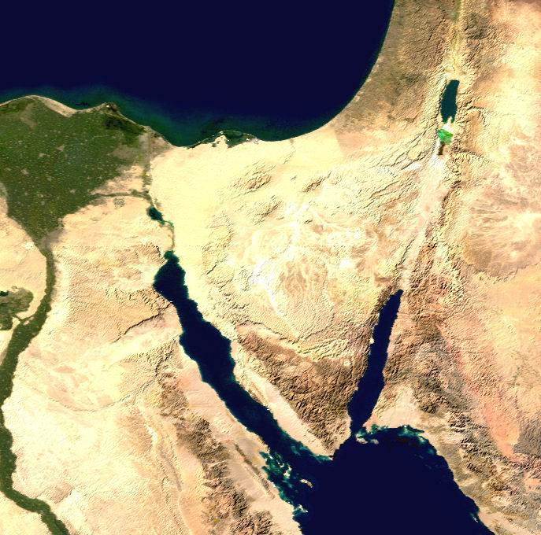
නික්මයාම මග
කානාන්
107
ගෝෂේන්
නයිල් ගග
සිනයි කන්ද
මිසරය
මිදියන්

Slide 71
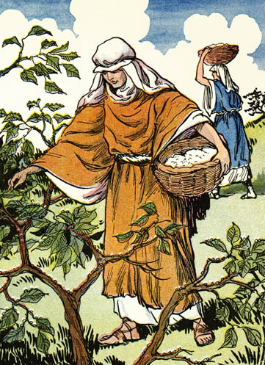
මන්නා

Slide 72
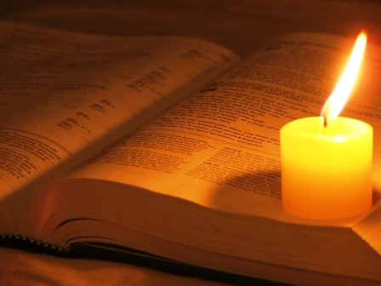
1 කොරි 10:1-4
1 සහෝදරවරුනි, අපේ පියවරුන්ට කුමක් වී දැ යි ඔබට මතක් කර දීමට මම කැමැත්තෙමි. ඔව්හු සියල්ලෝ ම වලාකුළක මඟ පෙන්වීම ලැබූ හ. ඔව්හු සියල්ලෝ ම රතු මුහුදින් එතෙර වූ හ. 2 සියල්ලෝ ම වලාකුළක ද රතු මුහුදෙහි ද මෝසෙස් සමඟ සහභාගිකමට බව්තීස්ම-ස්නාපනය ලැබූ හ. 3 සියල්ලෝ ම එක ම දිව බොජුන් වැළඳූ හ. 4 සියල්ලෝ ම එක ම අමා පැන් පානය කළහ. ඔවුන් පානය කෙළේ ඔවුන් කැටුව ගිය දිව්‍ය පර්වතයකින් ය. ඒ පර්වතය නම් ක්‍රිස්තුන් වහන්සේ ය.

Slide 73
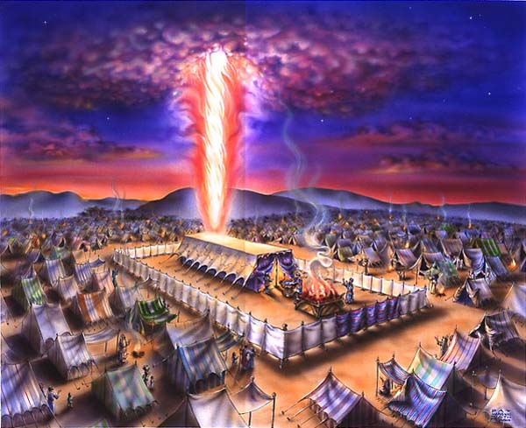
වළා ටැඹ
නික්ම 40;
1 කොරි. 10:1-4

Slide 74
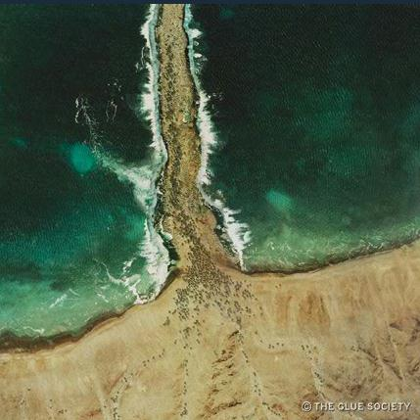
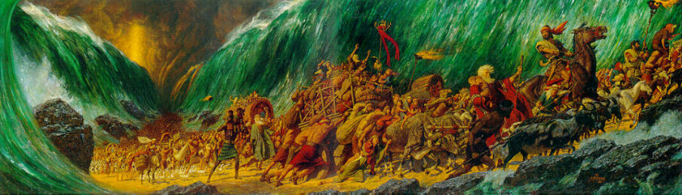
මුහුද
නික්ම 40;
1 කොරි. 10:1-4

Slide 75
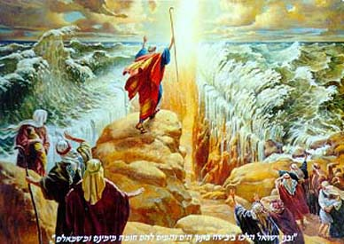
නායකයා
නික්ම 40;
1 කොරි. 10:1-4

Slide 76
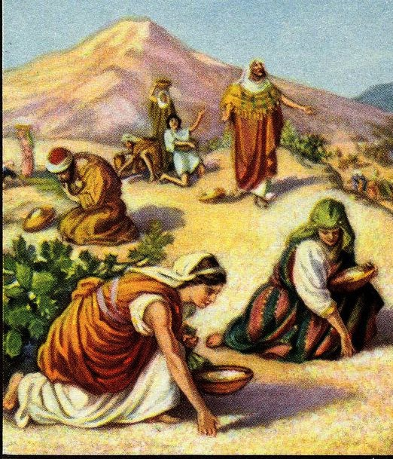
ආහාර
නික්ම 40;
1 කොරි. 10:1-4

Slide 77
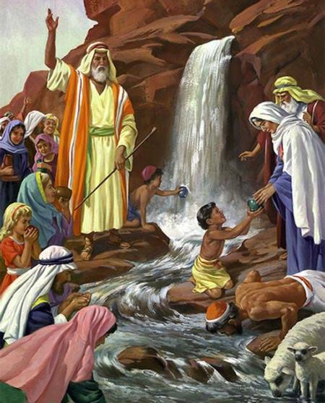
ජලය
නික්ම 40;
1 කොරි. 10:1-4

Slide 78
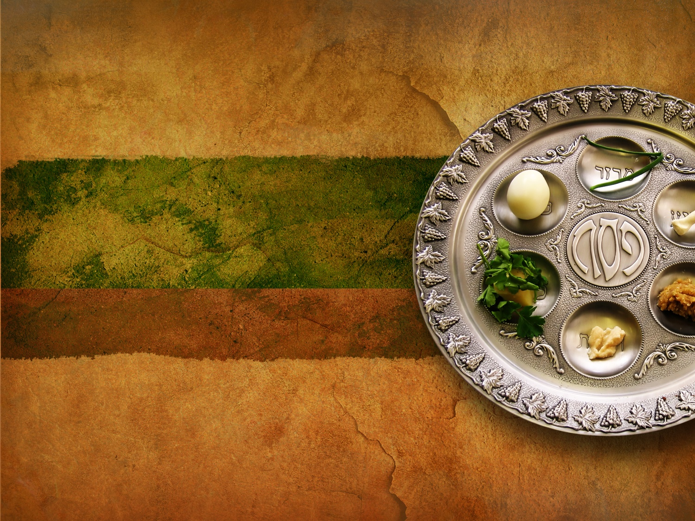
සෙදෙර් පිගාන
පේසක් සෙදෙර් පිගාන ලෙසද හදුන්වයි
එක් එක් ව්‍යංජනය නික්මයාම පිළිබඳ කතාවේ වැදගත් අංගයක් සංකේතවත් කරයි

Slide 79
සෙදෙර් මතවූ පැනයන්

Slide 80
ස්වාමීන්ගේ මේසය මතවූ පැනයන් ?
ස්වාමීන් වන යේසුස් මේසය තුළ සිටින්නේ කුමනාකරවද?
ඇදහිලිවන්තයන් රාත්‍රි භෝජනය කොපමණ වාර ගණනක් ගත යුතුද?
වෙනත් ප්‍රශ්න?

Slide 81

සාරා ලොකු සභාවකට ගියා…

Slide 82

“මා සිහිකිරීම පිණිස මෙය කරන්න”
????

Slide 83

ස්වාමීන්ගේ භෝජනයට ඔබට ගෞරව කළ හැක්කේ කෙසේද?

Slide 84


පාස්කුව සහ ස්වාමීන්ගේ බෝජනය
සංසන්දනයන් හතරක්
යේසුස් වහන්සේ අවසන් බෝජනයට රොටි සහ මුද්‍රික පානය තෝරා ගත්තේ ඇයි?

Slide 85
I. සෙසු ඇදහිලිවන්තයන් සමග ඔබගේ පිටස්තර සම්බන්ධතාවය දෙස බැලිම
දිශාවන් හතර
පිටතට

Slide 86

1 කොරින්ති 11:17-19
17 මා මේ අනුශාසනා කරන විට මම ඔබට ප්‍රශංසා නොකරමි. මන්ද, ඔබේ රැස්වීම්වල දී යහපතට වඩා අයහපත සිදු වන බැවිනි. 18 පළමු ව ඔබ සභාවක් වශයෙන් රැස් වන විට ඔබ අතර භේද තිබෙන බව ආරංචි වී ඇත. එය තරමක් දුරට විශ්වාස කරමි. 19 ඔබ අතර අවංක අය කැපී පෙනෙන පිණිස, ඔබ අතර භේද තිබිය යුතු ය.

Slide 87
1 කොරින්ති 11:20-22
20 ඔබ සභාවක් වශයෙන් එක්රැස් වන විට, සමිඳාණන් වහන්සේගේ රාත්‍රි භෝජනය වැළඳීමක් සිදු නොවේ. 21 මන්ද, ඔබ කන විට එකිනෙකා තම තමාගේ ම කෑම අනික් අයට ප්‍රථමයෙන් කෑදරකමින් කන්නේ ය. ඒ නිසා එක් කෙනෙකු බඩගිනි ව සිටින අතර තව කෙනෙක් වෙරි වෙන තෙක් බොන්නේ ය.
22 ඇත්තට ම, ඔබට කන්නටත් බොන්නටත් ගෙදර දී බැරි ද? ඔබ දෙවියන් වහන්සේගේ සභාවට නිගා කරමින්, දිළිඳුන් ලජ්ජාවට පත් කරන්නහු ද? මා ඔබට කුමක් කියන්න ද? ඔබට ප්‍රශංසා කරම් ද? මේ ගැන නම් ප්‍රශංසා කළ නොහැකි ය.

Slide 88

අගපේ (ප්‍රේම) මංගල්‍යය

Slide 89
Black

Slide 90
1 කොරින්ති 10:15-17
15 සිහි නුවණ ඇත්තන්ට මෙන් මම ඔබට කතා කරමි. මා කියන දේ ඔබ ම විනිශ්චය කරන්න. 16 අප ආසිරි කුසලාන ගෙන ආශීර්වාද කරන විට ඉන් අදහස් වන්නේ ක්‍රිස්තුන් වහන්සේගේ රුධිරයේ සහභාගිකම නොවේ ද? අප රොටි කඩන විට ඉන් අදහස් වන්නේ ක්‍රිස්තුන් වහන්සේගේ ශරීරයේ සහභාගිකම නොවේ ද? 17 රොටිය එකක් වන බැවින් අපි බොහෝ දෙනෙක් වුව ද, එකම ශරීරයක් වෙමු. මන්ද, අප එක රොටියක් බෙදාගන්නා බැවිනි.

Slide 91
Black

Slide 92
මතෙව් 5:23-24
?
"23 එබැවින් ඔබ පූජාසනය වෙත පඬුරක් ගෙනෙන කල, ඔබේ සහෝදරයා ඔබට විරුද්ධ ව යම් කිසි අමනාපයක් ඇති ව සිටින බව එහි දී සිහි වී නම්, 24 පඬුර පූජාසනය ඉදිරියෙහි තබා ගොස්, පළමුකොට සහෝදරයා හා සමගි වී, පසුව අවුත් පඬුර පුදන්න. "

Slide 93
Black

Slide 94
I. සෙසු ඇදහිලිවන්තයන් සමග ඇති පිටස්තර සම්බන්ධතාවය දෙස බැලිම
දිශාවන් හතර
පිටතට

Slide 95
II. ක්‍රිස්තුස් වහන්සේ ඔබ නිසා මළ බව ආපසු බලන්න
දිශාවන් හතර
පිටතට
පිටුපස

Slide 96
1 කොරින්ති 11:23-25
23 මා ඔබට ඉගැන් වූ මේ පිළිවෙත ම සමිඳාණන් වහන්සේගෙන් ම ලැබුවෙමි. එනම්, ස්වාමීන් වන ජේසුස් වහන්සේ පාවා දෙනු ලැබූ රාත්‍රියේ දී රොටියක් රැගෙන, 24 ස්තුති කොට, කඩා: ''මෙය ඔබ උදෙසා දෙන මාගේ ශරීරය ය. මා සිහි කිරීම පිණිස මෙය කරන්නැ''යි වදාළ සේක. 25 එලෙස ම රාත්‍රි කෑමෙන් පසු කුසලාන ද රැගෙන: ''මේ කුසලාන මාගේ රුධිරයෙන් පිහිටුවන නව ගිවිසුම ය. යම් පමණ වර ඔබ මෙයින් පානය කරන්නහු ද, එපමණ වර මා සිහි කිරීම පිණිස මෙය කරන්නැ''යි වදාළ සේක."
Notes:
96

Slide 97


පාස්කුවේ අතීත අරුත්

Slide 98

කුසලාන හතර (නික්ම. 6:6-7)
ආශීර්වාදය
පීඩාවන්
මිදීම
ප්‍රශංසාව

Slide 99
උත්සවයන් හි පිළිවෙත
පාස්කුව | ස්වාමීන්ගේ බෝජනය
පහන්රුක් | උපකල්පනය (සදහන් නොවේ)
පළමු කුසලානය: ආශීර්වාදය/ විශුද්ධි කිරීම,"නුඹව මිසර වැසියන්ගේ බරින් මම නුඹ පිටතට ගෙනෙන්නෙමි" (“මම”යෙදෙන අවස්ථා 4 න් පළමු අවස්ථාව. නික්ම 6:6-7) | ''මෙ‍ය ගෙන ඔබ අතරෙහි බෙදාගන්න. මන්ද, මෙ‍තැන් පටන්, දෙවියන්වහන්සේගේ රාජ්‍යය පැමිණෙන තුරු, මම මිදියුස පානය නො කරන්නෙමි''.(ලූක් 22:17බී-18)
තමන්ගේම අත් සේදීම | ගෝලයන්ගේ පා සේදීම(යොහන් 13:2,4)
අසමෝදගම් වැනි ලුණු වතුර (තිත්ත),මැද මත්සා (රොටි) දෘශ්‍යමාන හා කැඩුණු අතර 1/2 "ඇෆිකොමෙන්" (ග්‍රීක "පසු එන තැනැත්තා") පිස්නාකඩකින් ඒතු. | දේව පුත්‍රයා(ත්‍රිත්වයේ දෙවෙනියා) දෘශ්‍යමාන,කැඩුණු,ශරීරය ඔතා,සොහොනක තැන්පත් කලා(මෙම සම්ප්‍රදාය පළමු සියවසේ යුදෙව් ඇදහිලිවතුන් විසින් පාස්කුවට එක්කලා)
පාස්කු කථාව කියවීම (නික්මයාම 12: 1-13) ප්‍රශ්න 4,පුත්‍රයන්4,වසංගත 10 | උපකල්පිත (වාර්තා නොකළ)

Slide 100


සෙදෙර් පිගාන

Slide 101
උත්සවයන් හි පිළිවෙත
පාස්කුව | ස්වාමීන්ගේ බෝජනය
දෙවන කුසලානය: පීඩා / විනිශ්චය, "මම නුඹලාව ඔවුන්ගේ බැදුමෙන් මුදෙන්නෙමි"
අත් සේදීම, ඉහල අනුභවය හා 1/2 මැද මත්සා සහ තිත්ත පැළෑටි සමග පහළ මත්සා(බන්දනය)
පාස්කු භෝජනය ආරම්භ වේ
තිත්ත පලා රට ඉදි සමග කෑම මී පැණි සමග ආමන්ඩ් (ජිවිතයේ මිහිරිතාව හා මිදිම) පිලිස්සු බිත්තර (දේව මාලිගා පුජාවන් හා විනාශය, දුක්විම හා නව ජීවනය) ශාන්ක්බෝන් | යේසුස් වහන්සේ ජූදස් සමඟ අනුභව කලපසු ඔහු පිටව යයි (?)
කන්න අෆිකොමෙන්—"මේ දුක්ඛිත ආහාරය ... " | “මේ මාගේ ශරීරයයි…" (ලූක් 22:19)

Slide 102
කුසලාන හතර (නික්ම. 6:6-7)
ආශීර්වාදය
පීඩාවන්
මිදීම
ප්‍රශංසාව

Slide 103
උත්සවයන් හි පිළිවෙත
144
පාස්කුව | ස්වාමීන්ගේ බෝජනය
3 වන කුසලානය: මිදීමේ මිලය, "මම දිගු කළ අතකින් ඔබව මුදවා ගන්නෙමි" | "මෙය මාගේ රුධිරය ..." (ලූක් 22:20) යේසුස් යූදස් සමග තලියෙහි අතලයි සහ යූදස් නික්මයයි (?)
4 වන කුසලානය: ප්‍රශංසා කිරීම / නැවත එක්කිරීම කිරීම, "මම ඔබව ජනතාව වෙතට ගෙන යන්නෙමි" සහ කියවීම ගීතා.113-118 | ඔබ යම් පමණ වර මේ රොටි අනුභව කරන්නහු ද, මේ කුසලානෙන් පානය කරන්නහු ද, එපමණ වර එතුම් වඩින තුරු, ඔබ එතුමාගේ මරණය ප්‍රකාශ කරන්නහු ය.
ප්‍රකාශනය("ඊළඟ අවුරුද්දේ ජෙරුසලමේ!"),ගීතය(ගීතාවලිය 118),කාව්‍ය හෝ ජාතික ගීය | ගීතිකාවක් ගායනා කරමින් ඔලීව කන්දට යති (මතෙව් 26:30)
එලියාගේ කුසලානය: සම්පූර්ණ උවද ස්පර්ශ කර නොමැත: මෙසියස්ට ප්‍රථම පැමිණේ (මලාකි 4: 5-6; මතෙ.11: 13-14; 17: 11-12; එළි 11: 3-12; 19: 11-21), බාලම දරුවා ඉදිරි දොර " එලියා ලෙස" හරියි. | උපකල්පිත (වාර්තා නොකළ)

Slide 104

"මේ කුසලාන මාගේ රුධිරයේ අලුත් ගිවිසුම" (යෙර 31: 31-34)
ඉශ්‍රයෙලය සහ ජුදා එක්වීම (31: 31-32)
ආත්මයාණෝ වැඩසිටීම (31:33)
සුභාරංචි සේවය අවශ්‍ය නොවේ (31: 34ඒ)
ඉශ්‍රයෙල්ට සමාව (31: 34බි)

Slide 105
Black

Slide 106

Song
"මම මට වෙන්න ඕන කෙනා නොවේ , මම මං වෙන්න යන කෙනා නොවෙයි, නමුත් මම දෙවියන්ට ස්තුතිකරනවා මම එදා හිටපු කෙනා නොවේ "

Slide 107
II. ක්‍රිස්තුස් වහන්සේ ඔබ නිසා මළ බව ආපසු බලන්න
දිශාවන් හතර
පිටතට
පසුපස

Slide 108
III. ක්‍රිස්තු තුමන්ගේ දෙවන පැමිණීමේ ඉදිරිය බලා සිටින්න
දිශාවන් හතර
පිටතට
පිටුපස
ඉදිරියට

Slide 109
1 කොරින්ති 11:26
26 ඔබ යම් පමණ වර මේ රොටි අනුභව කරන්නහු ද, මේ කුසලානෙන් පානය කරන්නහු ද, එපමණ වර සමිඳාණන් වහන්සේ වඩින තුරු, ඔබ උන් වහන්සේගේ මරණය ප්‍රකාශ කරන්නහු ය.
Notes:
109

Slide 110
III. ක්‍රිස්තු තුමන්ගේ දෙවන පැමිණීමේ ඉදිරිය බලා සිටින්න
දිශාවන් හතර
පිටතට
පිටුපස
ඉදිරියට

Slide 111
IV. ඇතුල බලමින් පාපය පාපොච්චාරණය කරන්න
දිශාවන් හතර
පිටතට
පිටුපස
ඉදිරියට
ඇතුලට

Slide 112
1 කොරින්ති 11:27-29
27 එහෙයින් නුසුදුසු ලෙස සමිඳාණන් වහන්සේගේ මේ රොටි වළඳන, මේ කුසලානෙන් පානය කරන කවරෙක් වුව ද, එසේ වැළඳීමෙන් හා පානය කිරීමෙන් සමිඳාණන් වහන්සේගේ ශරීරයට හා රුධිරයට විරුද්ධ ව පව් කිරීමේ වරදකරුවෙක් වන්නේ ය. 28 එබැවින් මේ රොටි වැළඳීමටත්, මේ කුසලානෙන් පානය කිරීමටත් පෙර එක් එක්කෙනා තම තමා සෝදිසි කරගත යුතු ය. 29 සමිඳාණන් වහන්සේගේ ශරීරය යන්නෙහි තේරුම නොවිමසා, රොටි වළඳන, කුසලානෙන් පානය කරන තැනැත්තේ එසේ වැළඳීමෙන් හා පානය කිරීමෙන් තමා ම වරදකරුවෙක් කරගන්නේ ය.
Notes:
112

Slide 113
1 කොරින්ති 11:30-32
30 මේ නිසා ඔබ අතර බොහෝ දෙනෙක් දුබල ව, රෝගී ව සිටිති. සමහර දෙනෙක් මරණයට ගොදුරු වී සිටිති. 31 එහෙත් අපි අප ම සෝදිසි කර ගනිමු නම්, අප විනිශ්චය කරනු ලබන්නේ නැත. 32 එහෙත් සමිඳාණන් වහන්සේ විසින් විනිශ්චය කරනු ලැබීමෙන්, අප හික්මවනු ලබන්නේ ලෝකයා සමඟ වරදට පත් නොවන පිණිස ය.
Notes:
113

Slide 114
1 කොරින්ති 11:33-34
33 එබැවින් මාගේ සහෝදරවරුනි, ඔබ රාත්‍රි භෝජනයට එක්රැස් වන විට, අනුන් නොසලකා, කන්නට ඉක්මන් නොවන්න. 34 යමෙකුට බඩගිනි නම්, ඔබගේ රැස්වීම දේව දඬුවමට පාත්‍ර නොවන ලෙස, ඔහු ගෙදර දී කෑවාවේ. අනිත් කරුණු ගැන, මා පැමිණි විට, මම පිළිවෙළක් කරමි.
Notes:
114

Slide 115
Black

Slide 116

සිතන්න!
ඇතුලට

Slide 117
සෑම දිශාවන් හතරම බලන්න!
දිශාවන් හතර
පිටතට
පිටුපස
ඉදිරියට
ඇතුලට

Slide 118
දිශාවන් හතර
(ඩේවිඩ් වොට්සන්ගෙන් උපුටාගතිමි, මම ශුද්ධාත්මයාණන් තුළ විශ්වාස කරන්නෙමි)
143
බලන්න... | පාස්කුව (යුදෙව්) | ස්වාමීන්ගේ බෝජනය (කිතුණු)
පිටතට | මුළු පවුලම එක්ව (නික්ම. 12:3-4, 16) | සහභාගිත්වය සහ එකමුතුකම (1 කොරි. 11:17-22; 10:16-17)
පිටුපස | මිසරයෙන් නිදහස (නික්ම. 12:31-42) | පාපයෙන් නිදහස (1 කොරි. 11:23-25)
ඉදිරියට | මෙසියානු යුගය බලා ඉන්න (එසකි 45:21) | ක්‍රිස්තු තුමන්ගේ නැවත පැමිණීම අපේක්ෂා කරන්න(1 කොරි. 11:26; මාර්ක් 14:25)
ඇතුලට | මුහුන්වලින් හෝ නපුරෙන් නිවස පවිත්ර විම (නික්මයාම 12: 8,15) | ඔබ තුළවූ පාපය පරීක්ෂා කරන්න (1 කොරි. 11:27-32;සස . 5:6-8)

Slide 119
උන් වහන්සේගේ මරණය වෙතට නිසි අවධානය යොමු කිරීම හා නැවත පැමිණීමේ ඉදිරිය බලා සිටීම, අප අන් අය දෙස බැලිය යුතු අයුරු හා අපේම ජීවිත ඇතුලත බලාගැනීම.
මූලික අදහස
පිටතට
පිටුපසට
ඉදිරියට
ඇතුලට

Slide 120
Black

Slide 121
යොහාන් 3:16
" දෙවියන් වහන්සේ ලෝකයාට කොතරම් ප්රේම කළ සේක් ද කීවොත්, ස්වකීය ඒක ජාතක පුත්රයාණන් වුව ද ලොවට දෙවා වදාළ සේක. එසේ කෙළේ, උන් වහන්සේ කෙරෙහි අදහන සියලු දෙනා ම විනාශ නොවී සදාතන ජීවනය ලබන පිණිස ය."

Slide 122
දැන්මම නිවැරදි කිරීමට අවශ්ය පිටස්තර හා අභ්යන්තර ප්රශ්න මොනවාද?
දිශාවන් දෙකක්
පිටතට
ඇතුලට

Slide 123
Black

Slide 124

Sinless Sacrifice
පාප රහිත පූජාව
Notes:
124

Slide 125
උන්වහන්සේ දැරූ කටු ඔටුන්නෙන් සුවය ලැබුවා
Notes:
125

Slide 126
Black

Slide 127


jpUkiwapd;…mbg;gil • BibleStudyDownloads.org
,g;ghlf;Fwpg;Gfis ,ytrkhf ngw;Wf;nfhs;s
Notes:
The Bible…Basically (bb)

